Slide 1

Workload Characterization
Universidade Federal do Rio Grande do Sul
Instituto de Informática
Programa de Pós-Graduação em Computação
CMP223 - Computer System Performance Analysis
Professor: Luciano Paschoal Gaspary
Alunos:
Leonardo Menezes
Lucas Villela Canôas
Pedro Martins dos Santos
2024/2

Slide 2
Objetivo
Análise do arquivo de logs de acesso a um servidor web com o objetivo de caracterizar um modelo de carga de trabalho que seja representativa do ambiente real e possibilite a execução de testes sintéticos repetíveis.
Para a análise dos dados consideramos inicialmente 5M de linhas. Sendo possível termos a visão do período de 2 dias consecutivos.
Porém, focamos as análises no dia 23/02/2019 que correspondem a aproximadamente 2,3M.

Slide 3
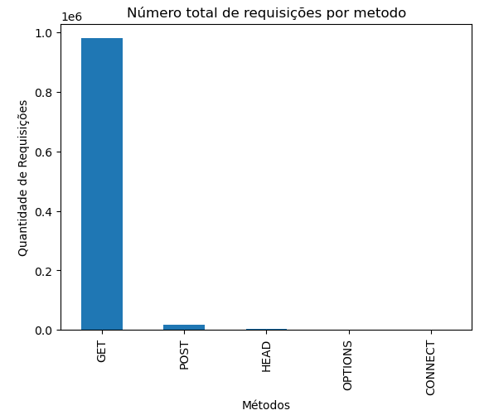
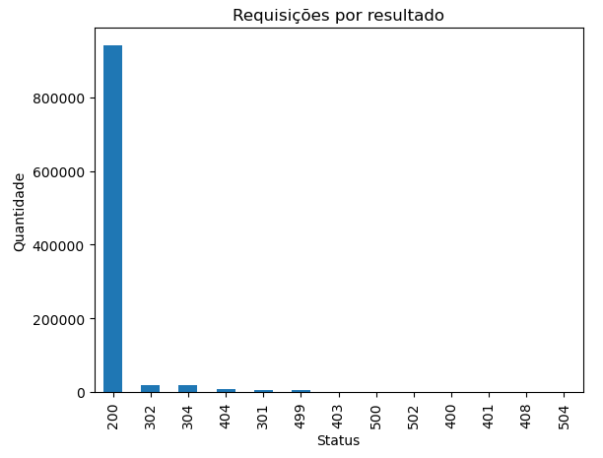
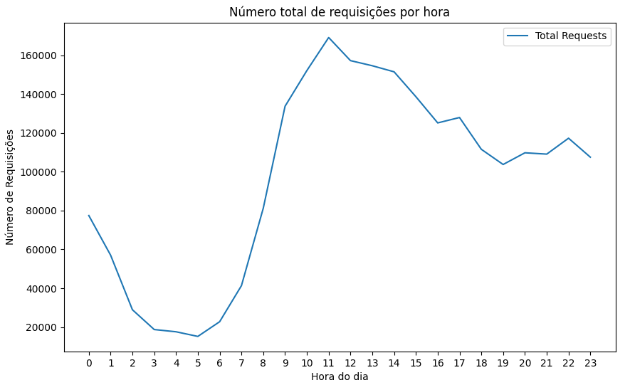
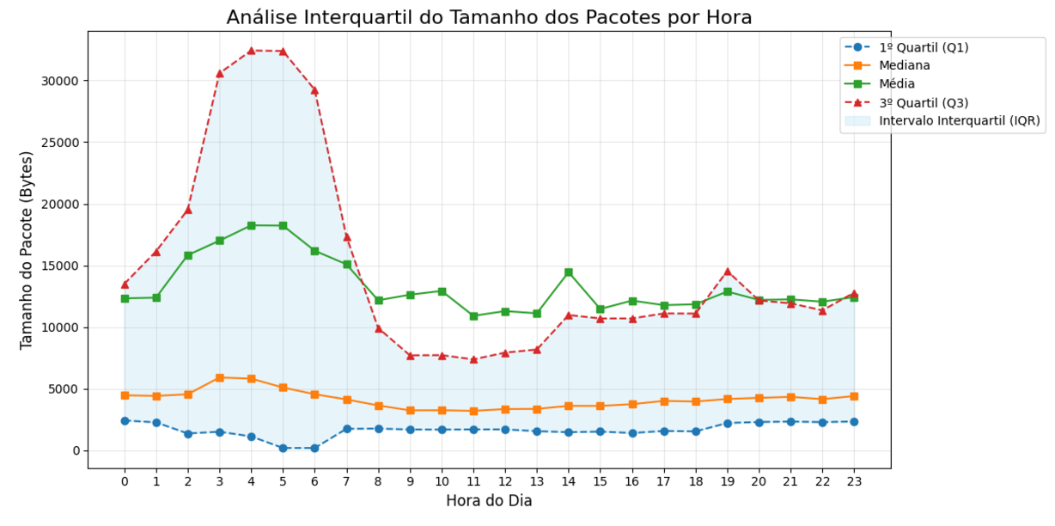
Características
O método GET é o mais representativo.
O resultado das requisições mais representativo é o 200 (Sucesso)
Frequência das requisições
Pico dia 23/01 as 11:00 (169.100)
Tamanho das requisições

Slide 4
Características
Resumo:
Request GET
Result 200
Frequência:
Pico 3875/minuto
Média: 2858/minuto
Mediana: 2776/minuto
Tamanho Pacote:
Média 12401 Bytes

Slide 5
Características não relevantes
O IP de origem dos clientes.
Sessão dos clientes (sequência das requisições).
User-agent dos clientes.

Slide 6

Obrigado pela atenção!

